Slide 1
工程实践与科技创新ⅣE
成果展示
GROUP P06
张沛东 陈思哲 忻旻健 牟天昊 叶健龙

Slide 2

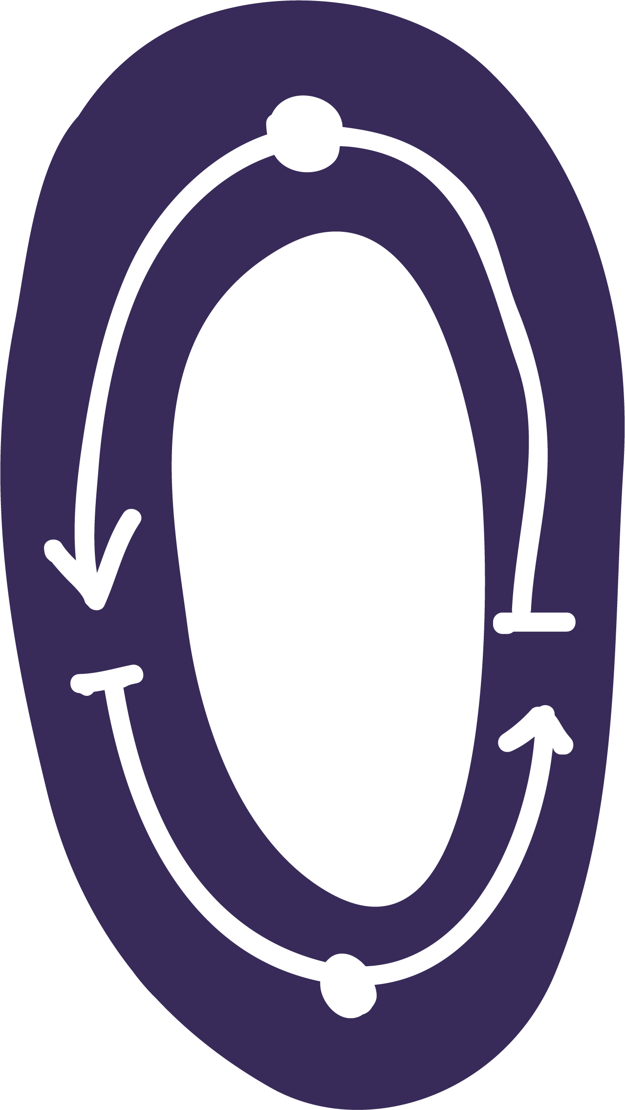


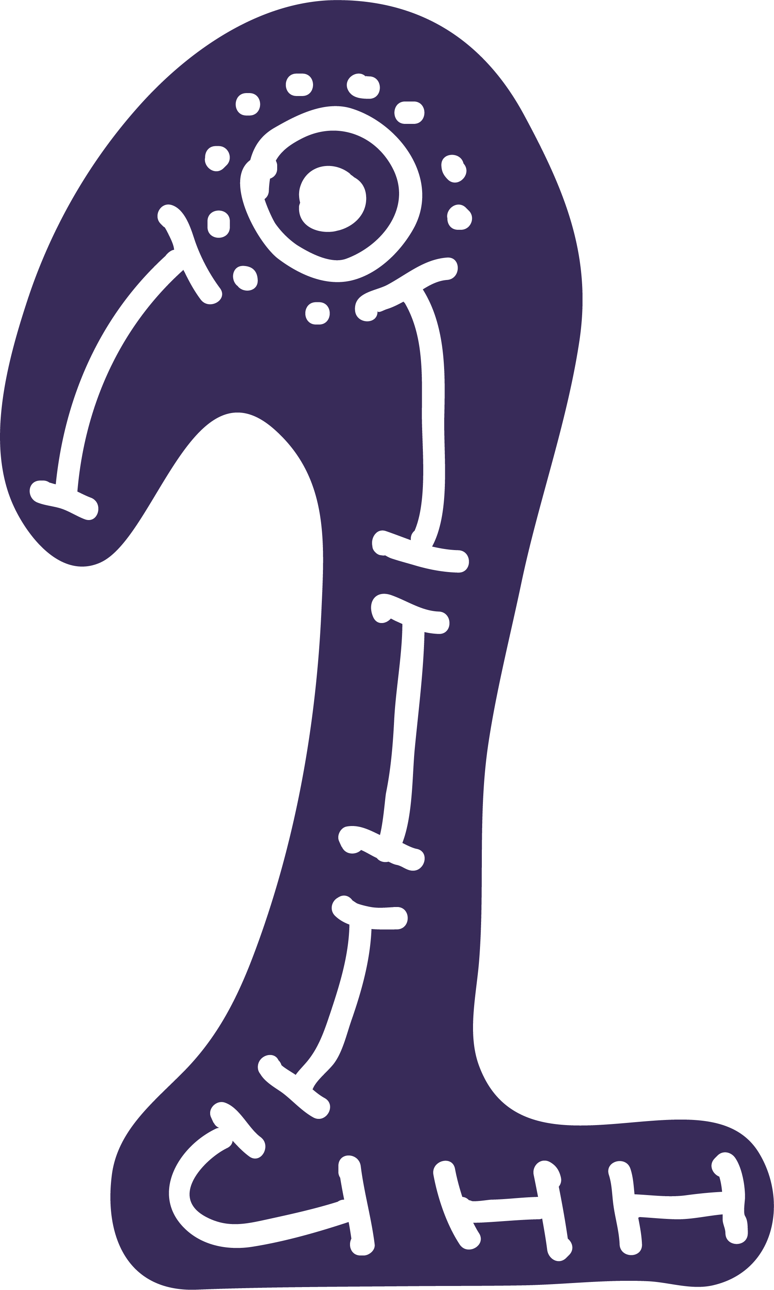

CONTENTS
准备工作 & 软硬件配置
必做2：迷宫
Preparation
Maze
必做1：巡线
自选任务：蓝牙操控&地图绘制
Cruise
Bluetooth control & map generation

Slide 3
准备工作&软硬件配置

Slide 4

基础任务思路
巡线用巡线传感器，迷宫用碰撞传感器，超声波/红外测距传感器，编码器（正交译码器，利用格雷码测量小车速度）
硬件&接线
对核心板编程，软件中内嵌对不同模块的输入/输出接口。
调用这些接口，设置好输入输出引脚，便可利用系统内嵌函数得到/输出信号。
硬件校正
右轮轮平面与转动轴不垂直，导致轮子转动时会和框架钢板上的铆钉发生周期性摩擦。
将小车右侧的框架钢板卸了下来，对轮子进行调整之后重新安装。
早期测试环境
购买了黑胶布和海报板，根据视频，搭建了更难，即转弯半径更小的场地。
软件 PSOC
ver3.3经过测试可用
但要注意，工程文件夹
地址不可以有中文。

Slide 5
巡线任务

Slide 6
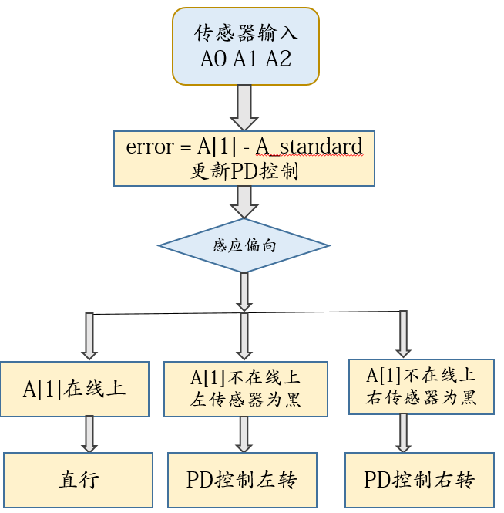
转向实现
电机借由PWM_WriteCompare()函数实现，参数为PWM值。修复了电机转速不均匀的问题后，测出了两电机的阈值，即不动时的控制值，为4550。
方向判定
如果中间的传感器A1在线上，则直行；如果A1大于某个值threshold，则根据A0,A2判断车偏左还是偏右，在右边/左边减去一定的修正速度，修正速度由A1 threshold 进行PD控制。
传感器的数字处理
经过实测我们发现，巡线传感器检测到黑色轨迹后输出的模拟量在500左右，检测到地面背景色时输出在1500左右。我们做出如下判定：A1（中间）传感器的数值低于我们提前设置的阈值threshold时则认为偏离了方向。

Slide 7
问题与解决
Problems & Solutions
P1
在测试硬件时发现给定PWM后小车的一轮转动均匀，但是另一个轮子却有卡顿的现象，即转一下顿一下。在直行中便表现为存在很大的晃动。
S1
研究发现是右轮轮平面与转动轴不垂直，导致轮子转动时会和框架钢板上的铆钉发生周期性摩擦。我们借用了螺丝刀组卸下了轮胎分析内部结构，将小车右侧的框架钢板卸了下来，对轮子进行调整之后重新安装。
P2
转向实现时以右转向为例，开始的思路是让左轮加速实现向右拐，但是发现这样运行起来车的稳定性不好，将常会巡线失败。
S2
我们选择减慢右轮速度以实现右转向。在这样的转向思路控制下，我们的直行采用当前环境下的较为激进的一组参数。

Slide 8
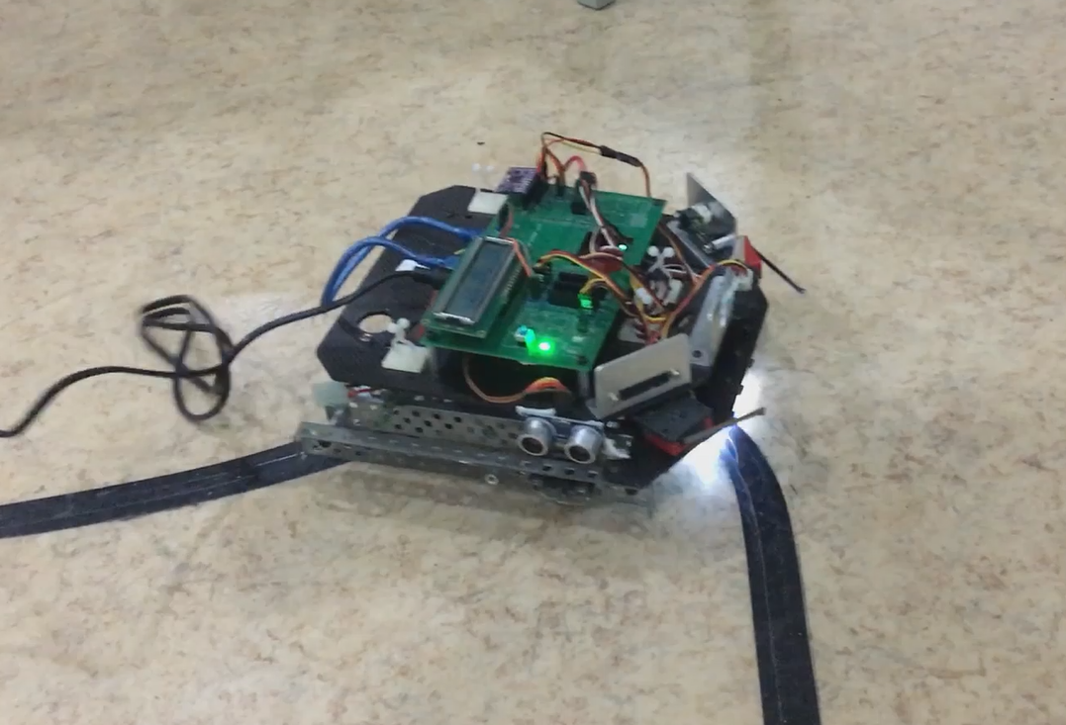
巡线连贯且较为精准，达到了我们的预期。
因为在自行设计的场地上尝试了更加急转的弯道，
实验场地的巡线便显得游刃有余。
最好的不一定是复杂的，调整过参数后的PD算法表现出了最好的效果，参数的调试也重要无比，鼓励与耐心必不可少。
实地测试

Slide 9
迷宫任务

Slide 10
设计思路
对应不同的状态，设置不同的动作
对于一个二维迷宫，只要从入口处开始贴着左或右壁行走，最终一定可以走出迷宫。
贴右壁
运用了机器人右前方的红外传感器，
以及前方的两个碰撞传感器，
并将超声传感器固定在小车右方
碰撞传感器返回数值
对应动作：倒车，然后原地差速左转
超声传感器返回数值超过一个阈值（对应转角）
对应动作：右转，直到右前方红外传感器返回数值小于一个阈值。实际中我们在此处应用了采样投票算法
未发生情况1或情况2，正常靠墙行走
对应动作：以一定的超声传感器基准值，用PID控制小车靠墙前进。如果小车的偏离过大，则再附加一个快速修正的量。

Slide 11
读取传感器示数
碰撞？
Y
开环左转90°
向右后方倒退
固定时间
差速左转
固定时间
N
具体实现方式
右侧很远？
Y
判定是否右转180°
慢速前进，连续观察多次右前方示数
距离较远的次数更多？
N
N
Y
沿墙走
固定角度右转
右侧误差大？
Y
N
右前距离近或转弯时间过长？
N
向中修正固定时间
Y
停止转弯，再次投票判定次数增加
根据误差PID控制
控制量转为占空比

Slide 12
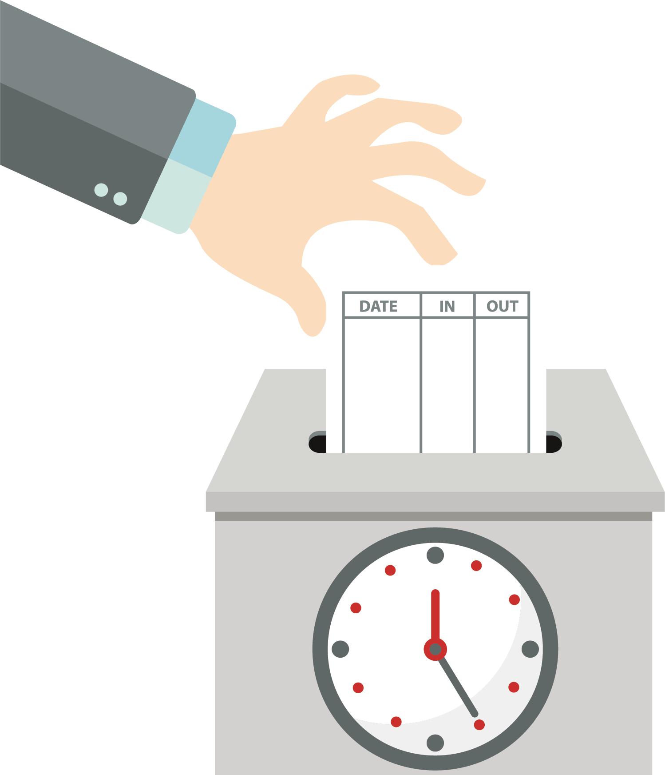
右转采样投票算法
PID控制贴墙走
当小车发现超声读数大于一定值时，会首先将自己的速度减为很慢的直行速度，然后在滑行过程中不断对右前方的红外传感器进行采样，将读数高于阈值的划入“右转”的票，将读数低于阈值的划入“不右转”的票。共计7票后，统计是否“右转”的票超过了“不右转”的票，如果是则采取右转直到红外示数小于另一个阈值，当转弯时间超过一个阈值时也会退出，防止过度转弯撞墙。若右转结束了还满足投票条件，则下次投票需要投25票，防止连续两次右转。通过这种采样平均的方式，我们成功避免了偶然的测量值影响小车的决策，在实际中达到了很好的效果。
在正常情况下，我们设定50为超声传感器的基准值。实际的读数于此做差作为误差。在误差范围不同时，我们用了两种控制策略。一是在误差过大时，手动设定转弯值使小车回到正常误差范围内；二是在正常误差范围内，用PID控制。为避免转弯过急，转弯幅度有一个特定的最大值。

Slide 13
问题与解决
Problems & Solutions
P1
尝试了多种可能，最终使用的触发判断是Button_Read()函数。试验结果是，无论代码中涉及几个碰撞传感器的触发，只要两个碰撞传感器都接到芯片上，同时触发就会使得机器人彻底停机，而一时刻触发单个没有任何问题。
最终我们更换了实验板，新的实验板上这个问题就不再出现。
两个碰撞传感器同时触发时机器人停机。
S1
S2
最初我们测试红外传感器能读取的最大有效距离是31mm，当时我们并不知道这个范围是不正常的。
在更换实验板后，我们发现红外传感器的测距能够达到42mm左右，但是在同时接入其他传感器后这一最大距离又会受到影响。后来我们得知红外传感器较容易受线路干扰的影响，因而我们调整了布线，使得红外传感器能够正常稳定工作。
P2
红外有效测距太短且测距不灵敏。

Slide 14
自选任务：蓝牙操控&地图绘制
任务描述：手机端通过蓝牙通讯控制小车运动；小车通过红外传感器探知距离，将周围环境信息返回给电脑，绘制一幅周围环境的地图。

Slide 15
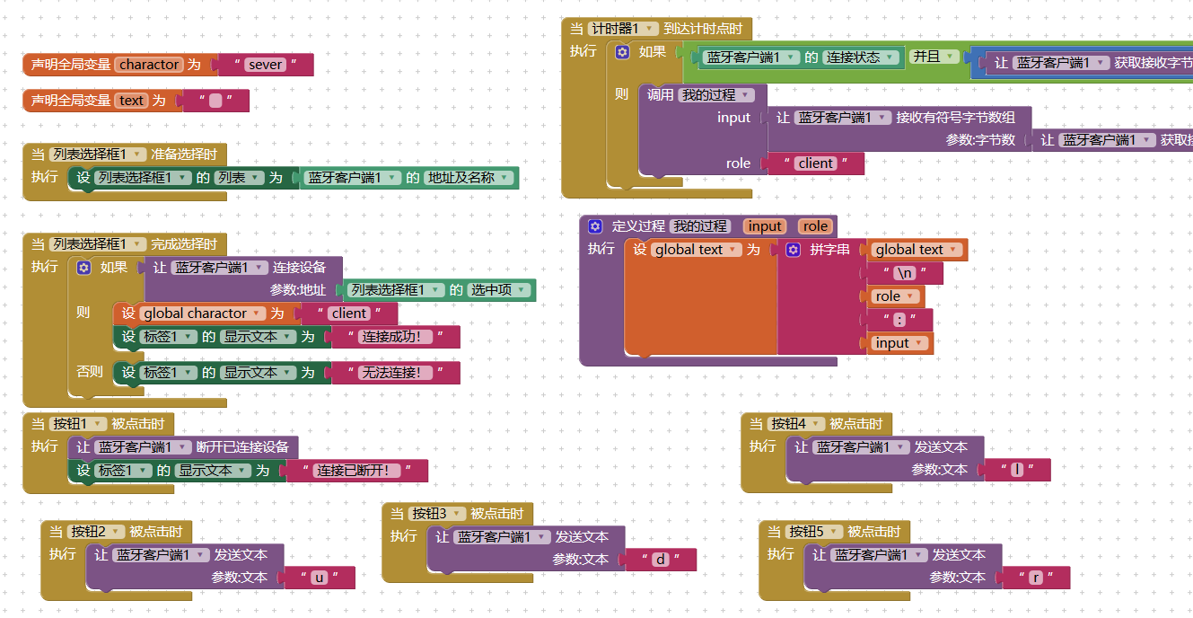
【APP INVENTOR】
使用蓝牙通信连接安卓手机与小车，手机发送控制信号（ASCII码形式的字符），小车接收且识别后执行相应控制指令。

Slide 16
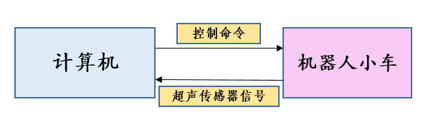
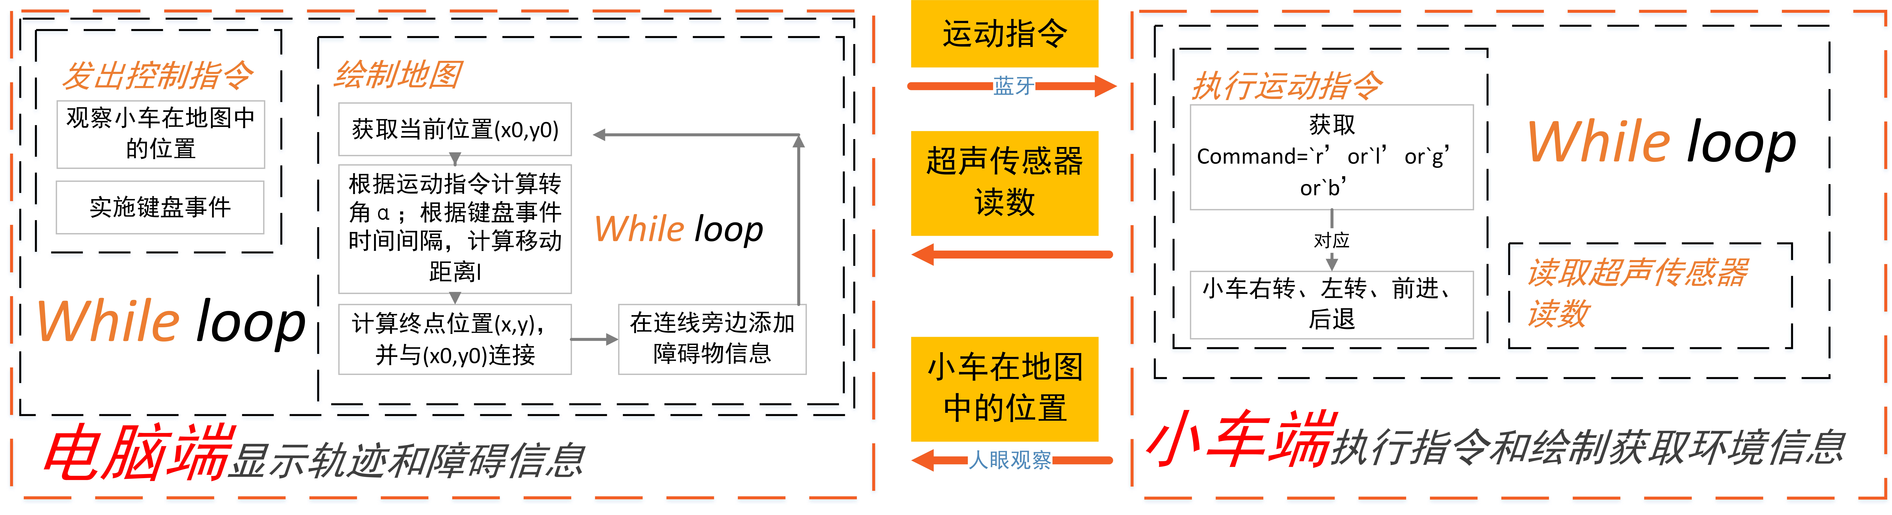
绘制地图
电脑端python程序show.py获取按键时间，将运动指令发送给小车。
小车获得超声传感器的读数，并且通过蓝牙传给电脑。
电脑获得小车获超声传感器的读数，并且在图形界面绘制障碍地图。

Slide 17
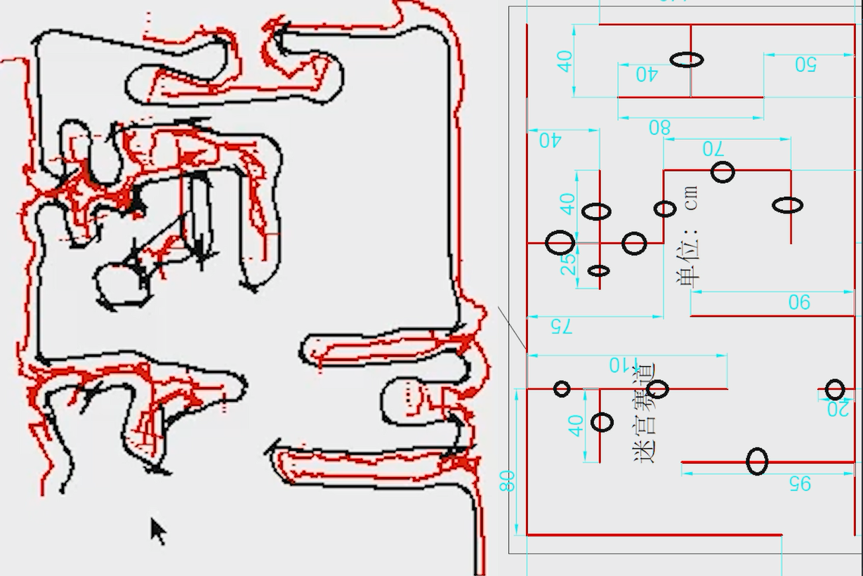
两种小直线
画布上所看到的连续轨迹实际上是由一段段小直线组成的
每一段小直线的绘制流程是首先找到小直线的起始点(x0,y0)，然后确定小直线的长度l和偏角a，通过l和a确定小直线的终点(x,y)，然后将(x0,y0)、(x,y)进行连接，然后将(x0,y0)赋值给(x,y)，进行下一段小直线的绘制。
直行的时候，
红色小直线与黑色小直线除了初始位置可能不同外，长度和偏角都相同；
转弯的时候，
红色小直线的长度除了与黑色小直线长度有关，还与蓝牙读入的超声传感器的数值有对应关系。

Slide 18
问题与解决
Problems & Solutions
P1
早期的逻辑中，主要问题是电脑端的绘图逻辑和小车运动逻辑不符。当按下键使小车停下时，需要重新按向前键使小车向前，而实际的小车运动在没有收到指令时一直向前（即放开键重新启动）。
S1
将逻辑改为当没有键按下时绘图和实际小车都处于静止状态，当按下键时才做运动。事实证明这大大简化了逻辑，也达到了更好的控制效果
P2
蓝牙实际调试中的问题
1.当小车电量不足（充电宝五分钟自动断电）时，蓝牙会断开2.手动蓝牙连接流程繁琐，需要删除设备-找到新设备-输入密码-连接，并且Python和UART的串口通信经常失败.
S2
1.在小车不动时也加一个缓慢的电机转速用来消耗电量
2.在接受端的代码里加了try语句和检测语句，增强了鲁棒性
S3
P3
开环控制，实际画图和现实的轨迹并不一定重合
花费一定的时间手工仔细地调参，尤其是转弯速度和前进速度的参数，使得画图轨迹和实际尽量相似。

Slide 19
硬件与巡线：
迷宫：
自选：
摄影摄像视频：
报告与PPT：
归档：
所有人
张沛东 陈思哲
牟天昊 忻旻健 叶健龙
陈思哲
叶健龙 陈思哲 等
忻旻健 等

Slide 20


